Slide 1
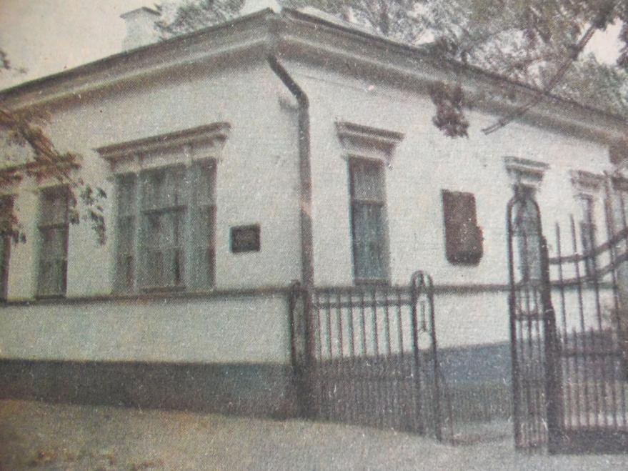
Презентация на тему: «Музей Чернышевского»
Выполнила:
Ученица 8 класса
МОУ сош с.Калуга
Казакова Василиса

Slide 2
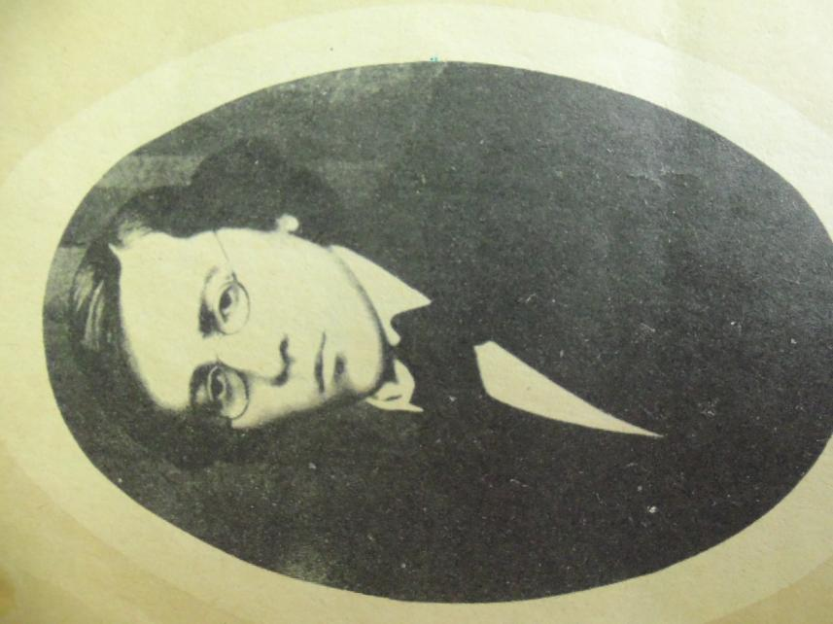
Этот дом был построен в 1826 году Г.И.Чернышевским, отцом революционного демократа. 24 июля 1828г. Родился и проживал более 20 лет жизни Н.Г.Чернышевский. 17 сентября 1920 г. Был открыт музей Н.Г.Чернышевского. Основателем и первым директором музея был младший сын Н.Г. Чершевского, М.Н.Чернышевский , а после его смерти долгие годы директором музея была его дочь Н.М.Чернышевская

Slide 3
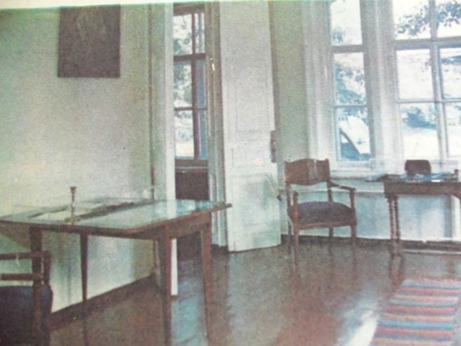
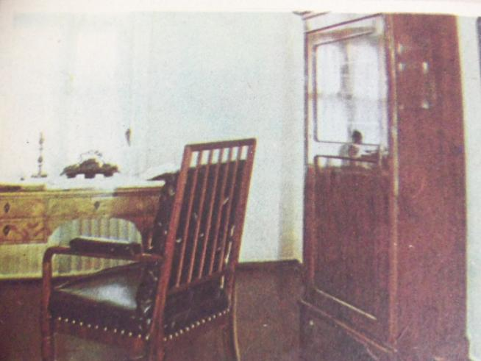
Приемная Г.И.Чернышевкого отца Н.Г.Чернышевского. Здесь Г.И.Чернышевский встречался с посетителями , решал различные вопросы, связанные с просветительской и миссионерской деятельностью.
Кабинет Г.И. Чернышевского. Здесь проходили занятия юного Чернышевского. Здесь он с удивлением читал книги и журналы, собранные в богатой библиотеке отца.

Slide 4
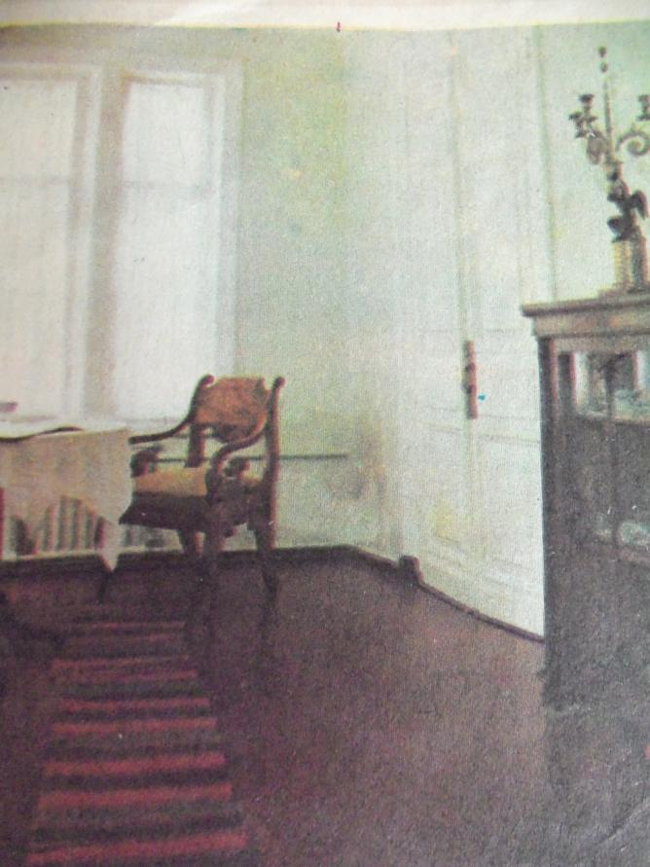
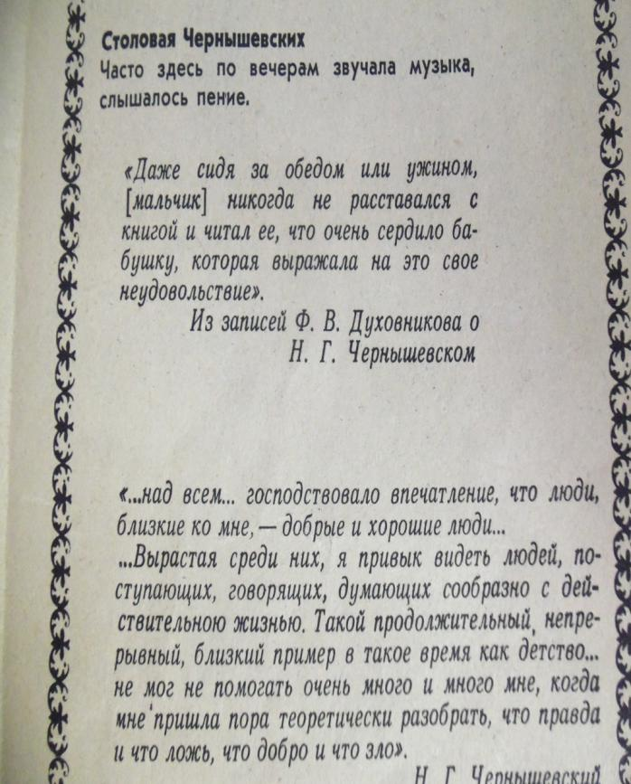

Slide 5
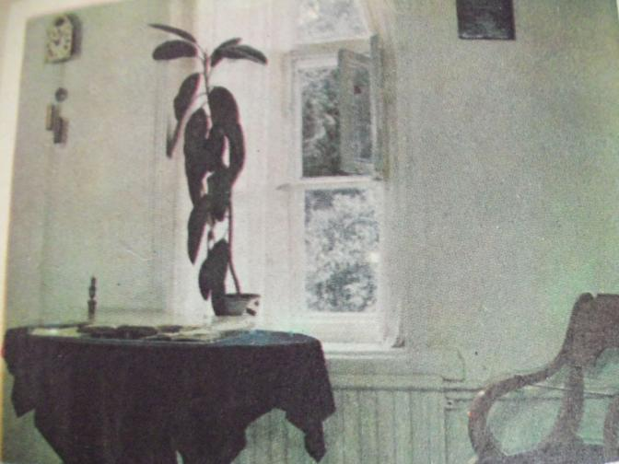
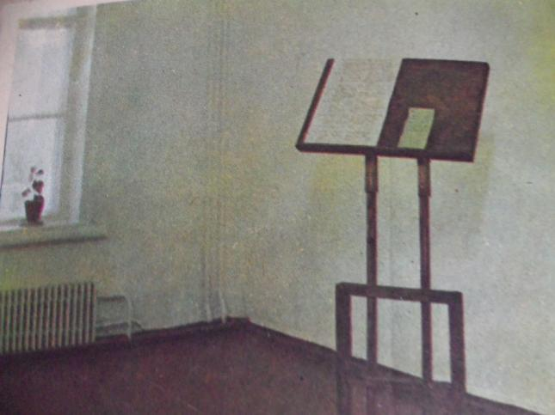
Комната бабушки Н.Г.Чернышевского П.И.Голубевой. Здесь бабушка Н.Г.Чернышевского часто рассказывала внуку сказки и семейные предания.
Спальня Чернышевских.
Здесь родился Н.Г.Чернышевский.здесь прошли самые ранние годы его жизни.

Slide 6
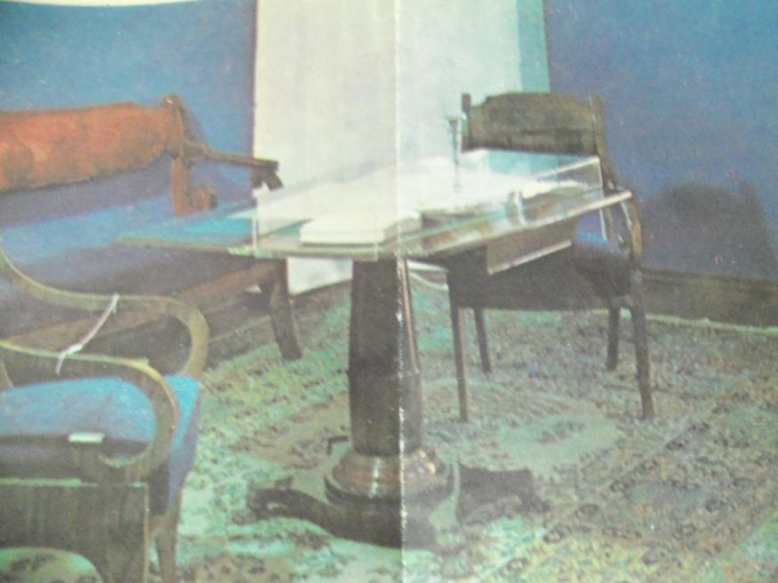
Гостиница Чернышевских.
Здесь по вечерам собирались семьи Чернышевских и их родственников Пыпиных за чтением. Женщины занимались рукоделием.

Slide 7
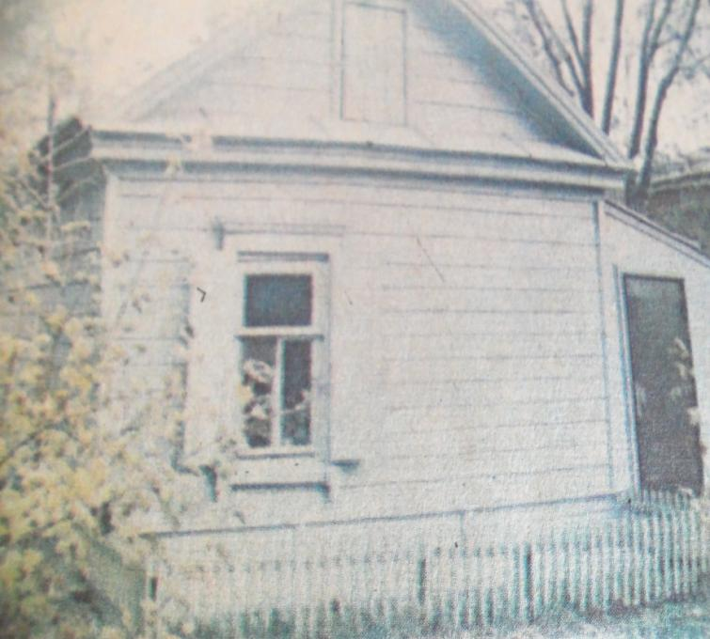
Флигель О.С.Чернышевской
Во флигели с 1881 по 1883 гг. жила О.С.Чернышевская, жена писателя. Восстановлена бытовая обстановка комнаты Ольги Сократовны, сохранились мебель, личные вещи О.С.Чернышевской и книги из круга ее чтения.

Slide 8
